Slide 1
Фотоальбом
Исследовательский проект
«Маленькие почемучки»
в младшей группе 2 – 3 лет.
Admin

Slide 2
Паспорт проекта
Цель:
ознакомление младших дошкольников со свойствами воды и песка, воздуха и камня.
Задачи:
- учить детей делать выводы на основе опытов;
- участвовать в посильной практической деятельности;
- закреплять знания о значении воды и ее свойствах;
- формировать у детей осознанных представлений о необходимости заботиться о своём здоровье;

Slide 3
Паспорт проекта
Прогнозируемый результат: закрепление и расширение знаний детей о свойствах и значении воды в жизни живых существ и для здоровья человека, воспитание бережного отношения к водным ресурсам, расширение связей специалистов в ДОУ, улучшение работы по взаимодействию с родителями, активизация позиции родителей как участников педагогического процесса детского сада.

Slide 4
Модель трёх вопросов
Что мы знаем ? | Что хотим узнать ? | Как мы узнаем ?
Гена: «Вода мокрая ?» Саша: «Песок бывает на море» | Ира: «Камни тонут ?» Кирилл: «Из чего состоит песок ?» | Спросим у родителей и воспитателя Интернет
Эля: «Камни тяжелые» | Слава: «Камни бывают разноцветные ?» | Интернет Воспитатель
Оля: «Воздух невидимка» | Никита: «Воздухом можно надуть шарик ?» | Интернет Воспитатель

Slide 5
Паутинка
Цент познания:
Создание картотеки опытов с водой, песком и воздухом
Цент творчества:
Краски,
Кисти
РППС
Цент экспериментирования:
Камни, шарики, песок, вода, лейка, миски
Цент книги:
Загадки о воде, песке
Иллюстрации с изображением свойств воды

Slide 6
Этапы реализации проекта:
1. Подготовительный этап.
2. Основной этап.
3. Заключительный этап.

Slide 7
Подготовительный этап проекта
Цель: ознакомление младших дошкольников со свойствами воды и её значением в жизни живых существ и для здоровья человека.
Задачи:
- учить детей делать выводы на основе опытов;
- участвовать в посильной практической деятельности;
- закреплять знания о значении воды и ее свойствах;
- формировать у детей осознанных представлений о необходимости заботиться о своём здоровье;
- воспитание бережного отношения к воде.

Slide 8
2. Основной этап: реализация проекта
Опыты с водой
Опыты с песком
Опыты с воздухом
Опыты с камнями

Slide 10
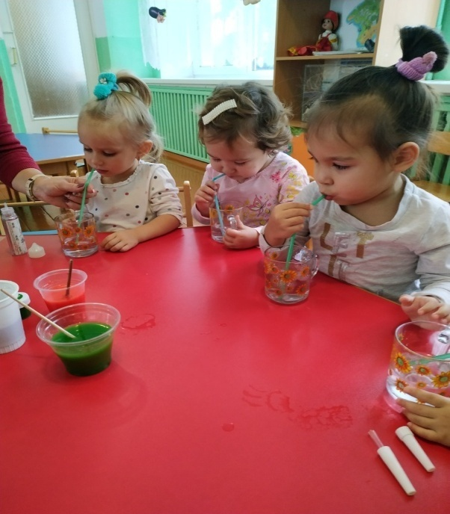
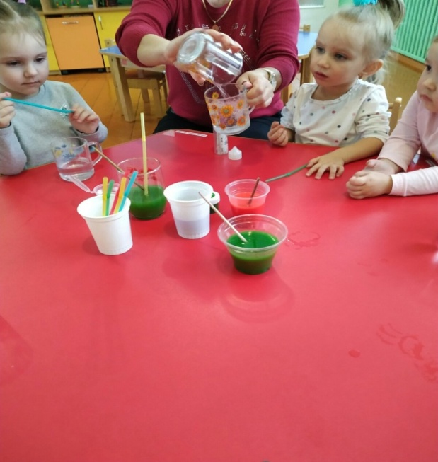
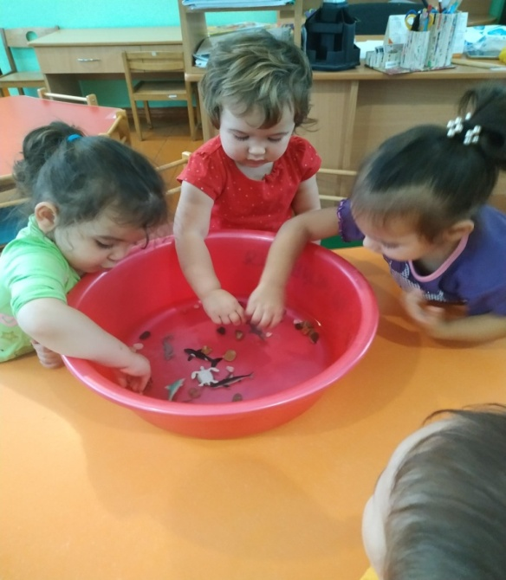
Знакомство со свойствами воды

Slide 11
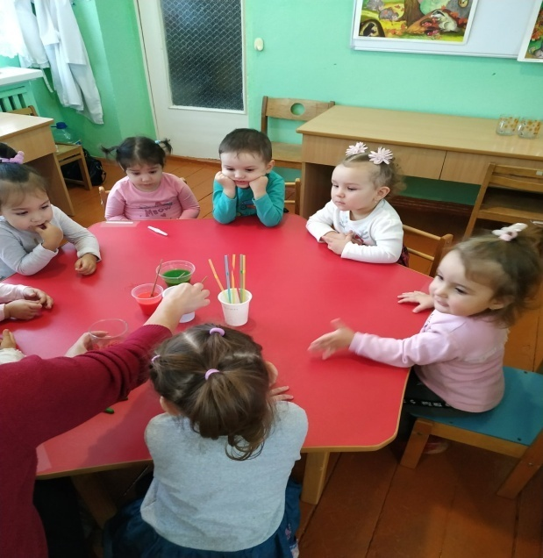
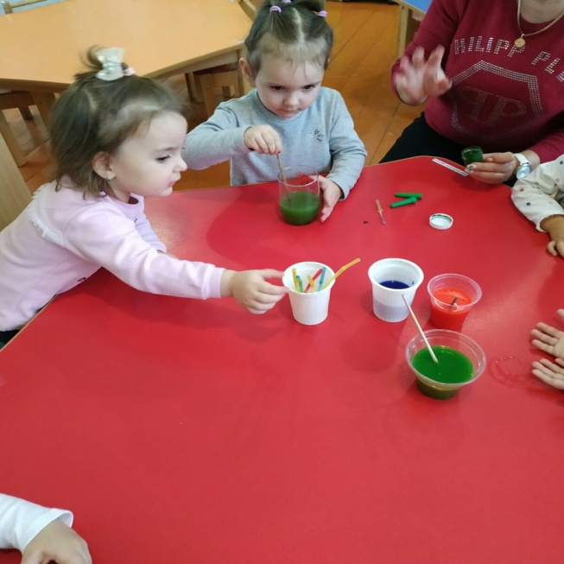
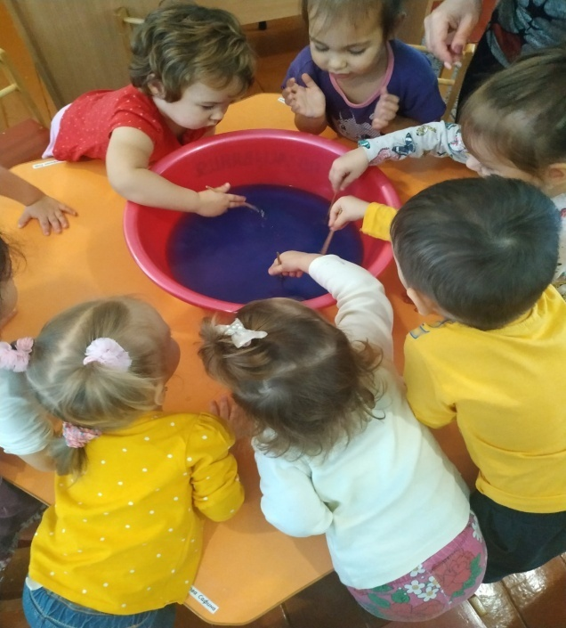
Цветная водичка

Slide 12
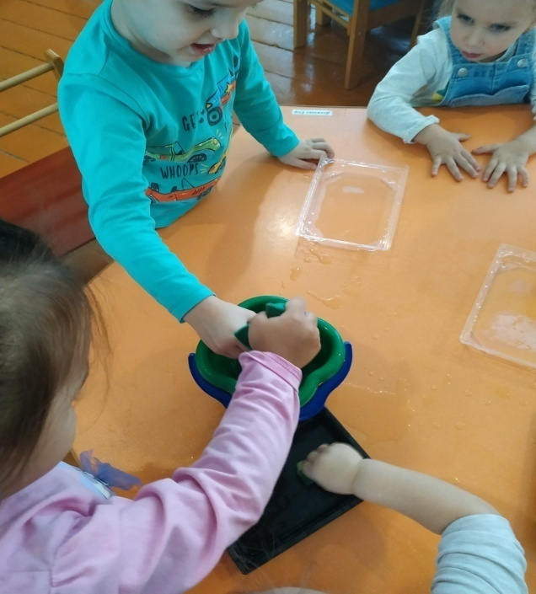
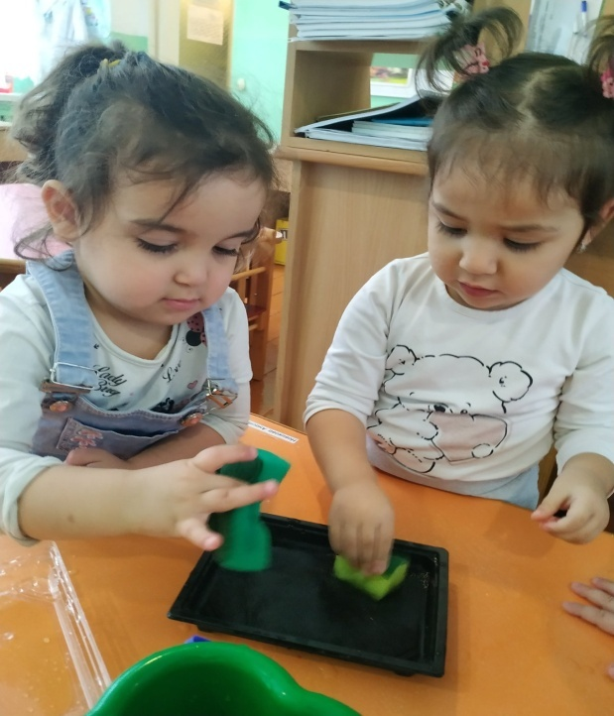
Соберем водичку из лужиц

Slide 13
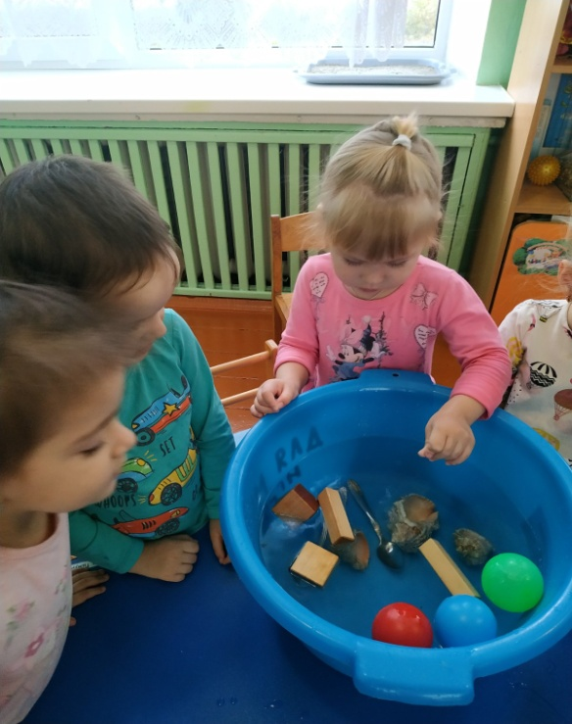
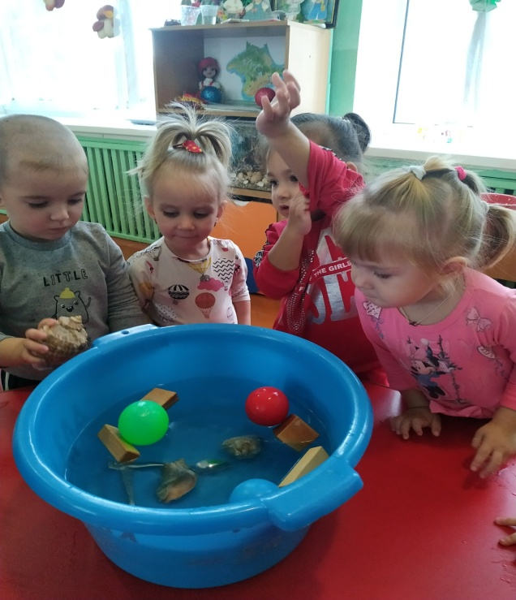
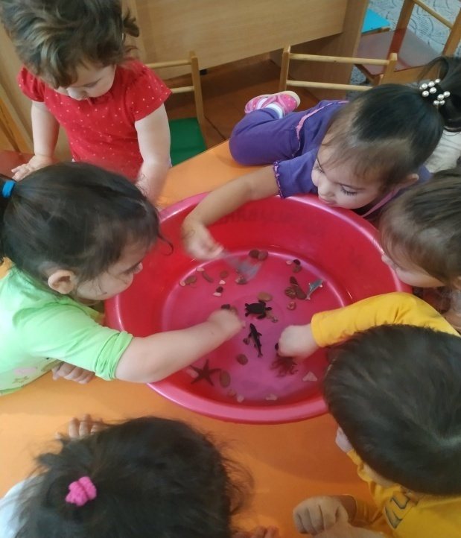
Легкий, тяжелый. Тонет , плавает

Slide 14
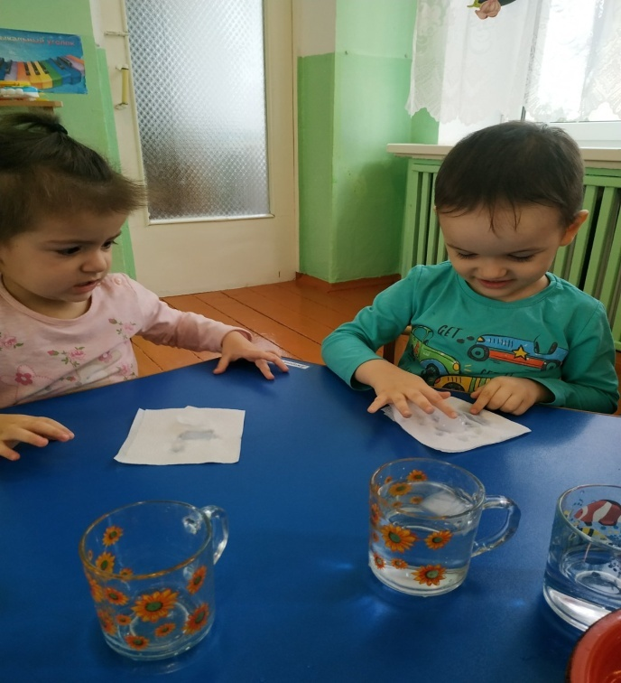
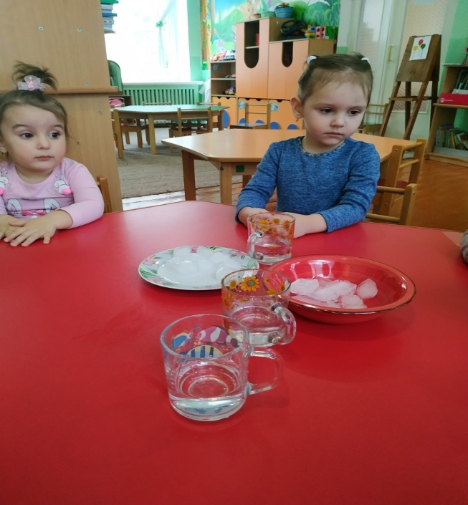
Опыты со льдом

Slide 15
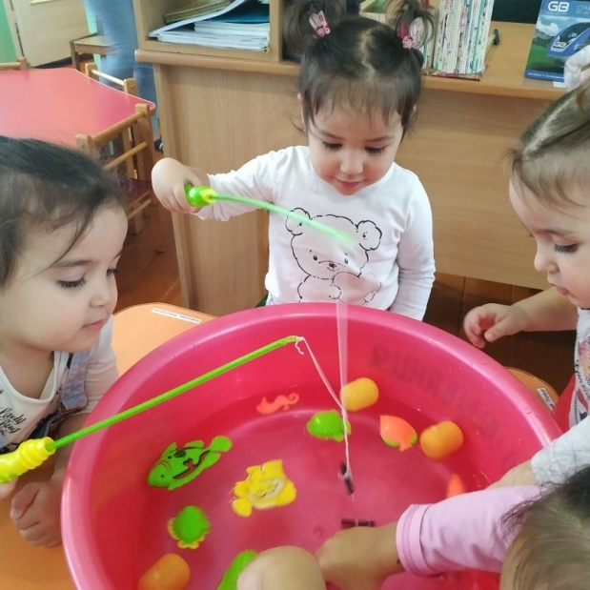
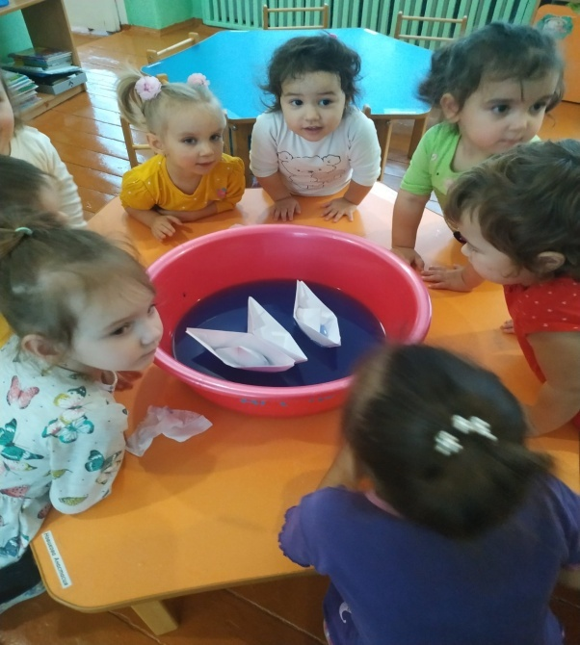
«Ветер по морю гуляет и кораблик подгоняет»
Рыбалка

Slide 17
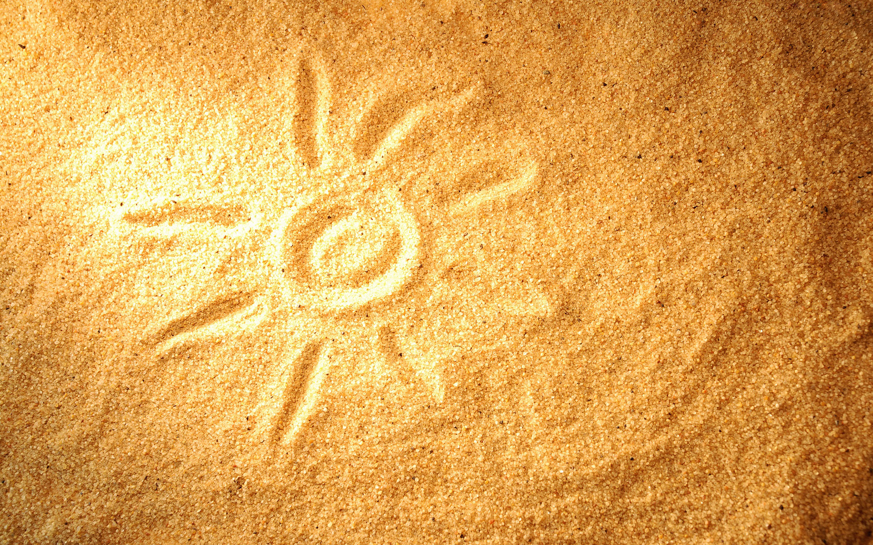
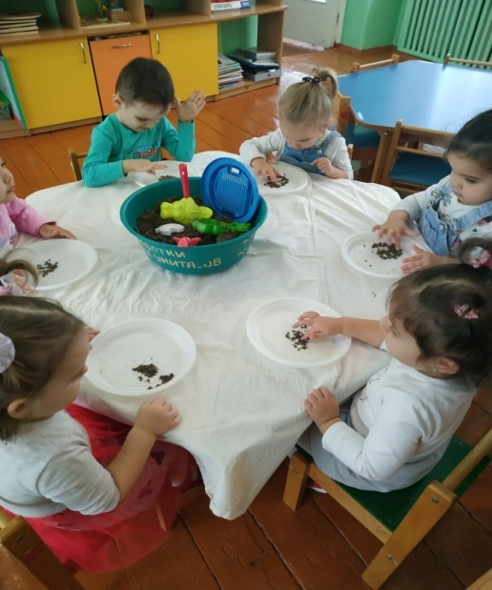
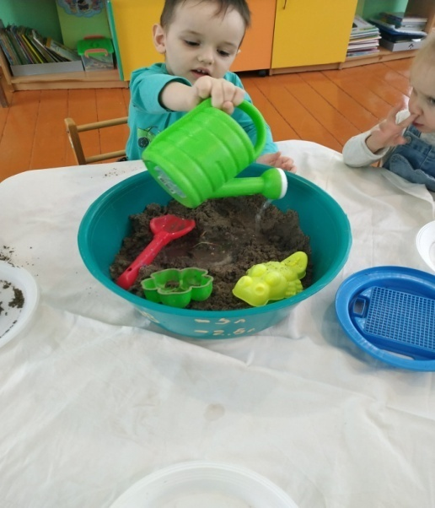
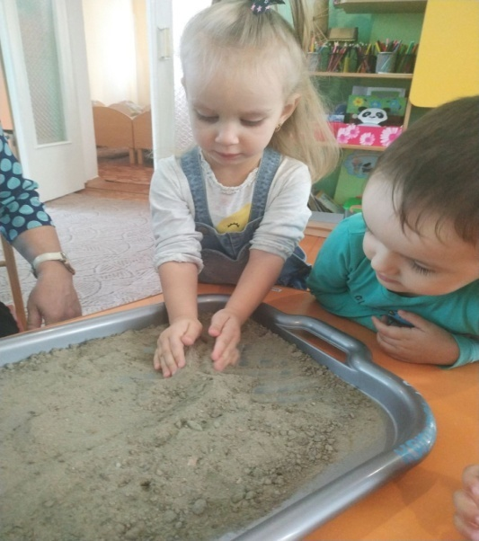
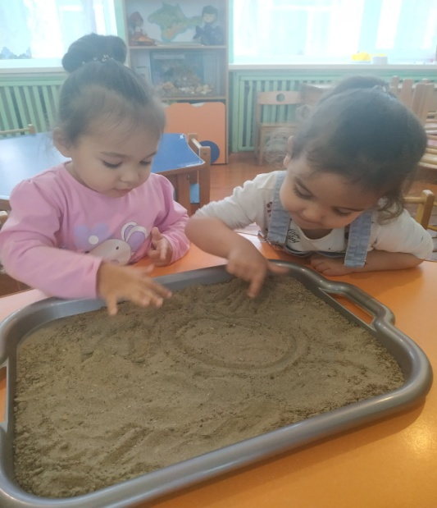
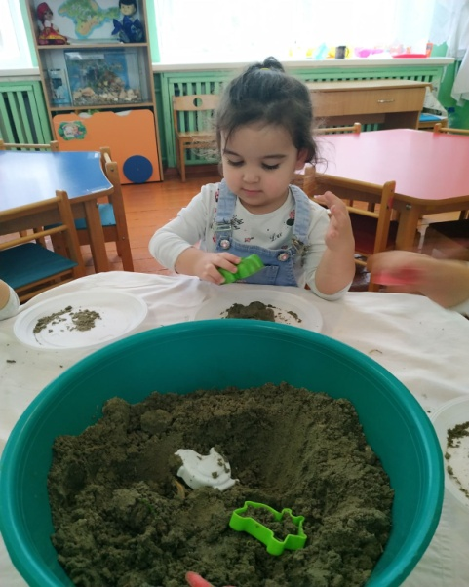
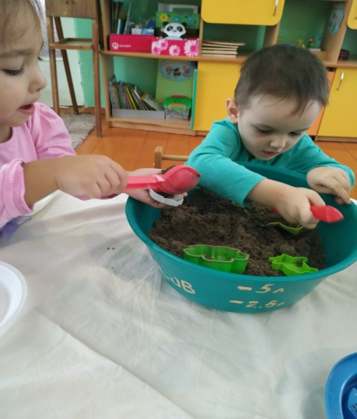
Знакомство с песчинкой,
свойства песка(мокрый,сухой)
.

Slide 18
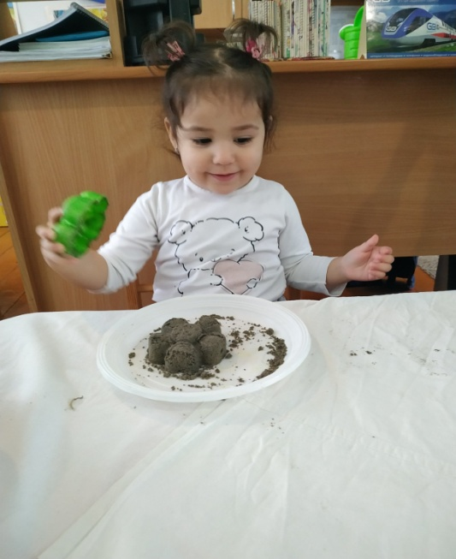
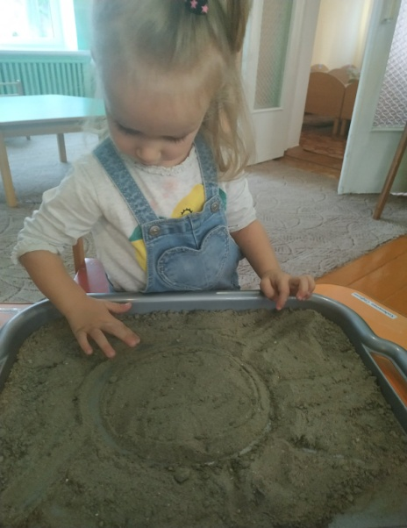
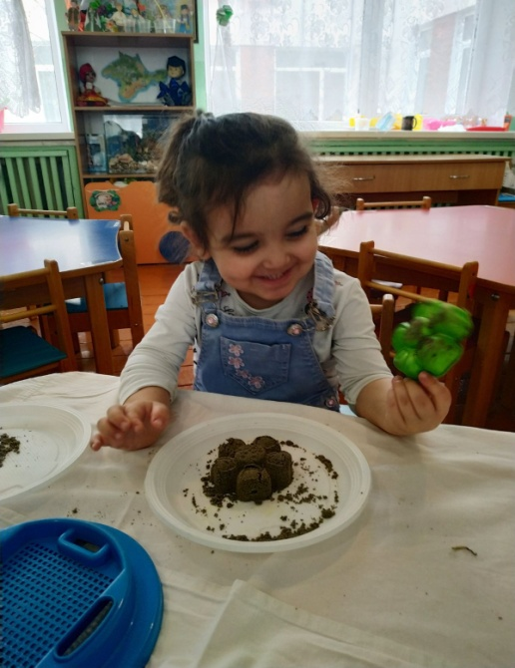
Лепим печенье. Рисуем на песке.

Slide 20
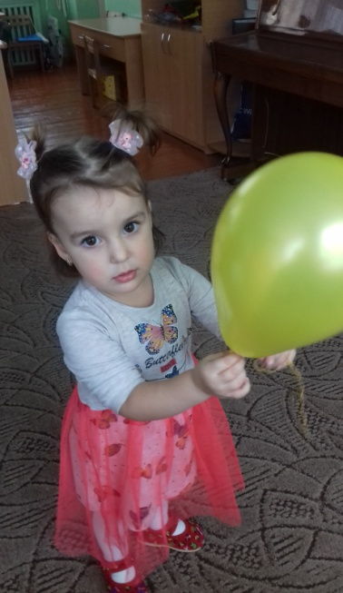
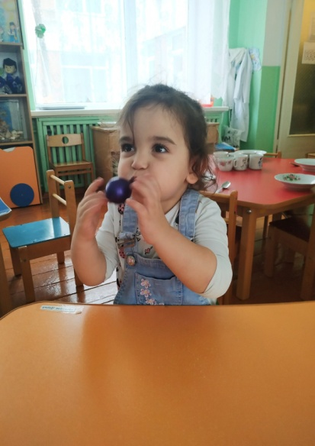
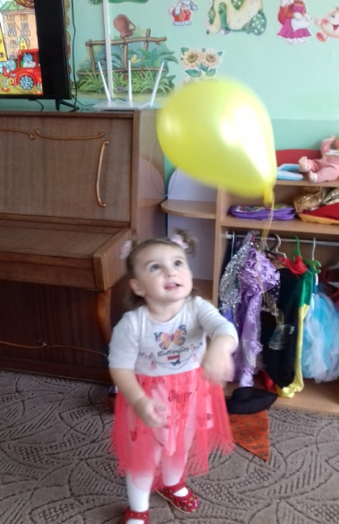
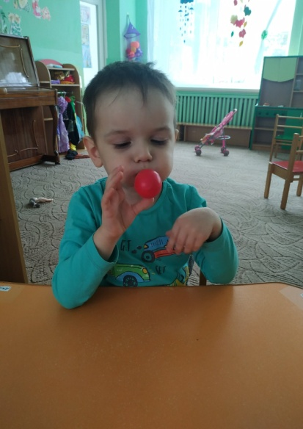
Шарики для малышей.

Slide 22
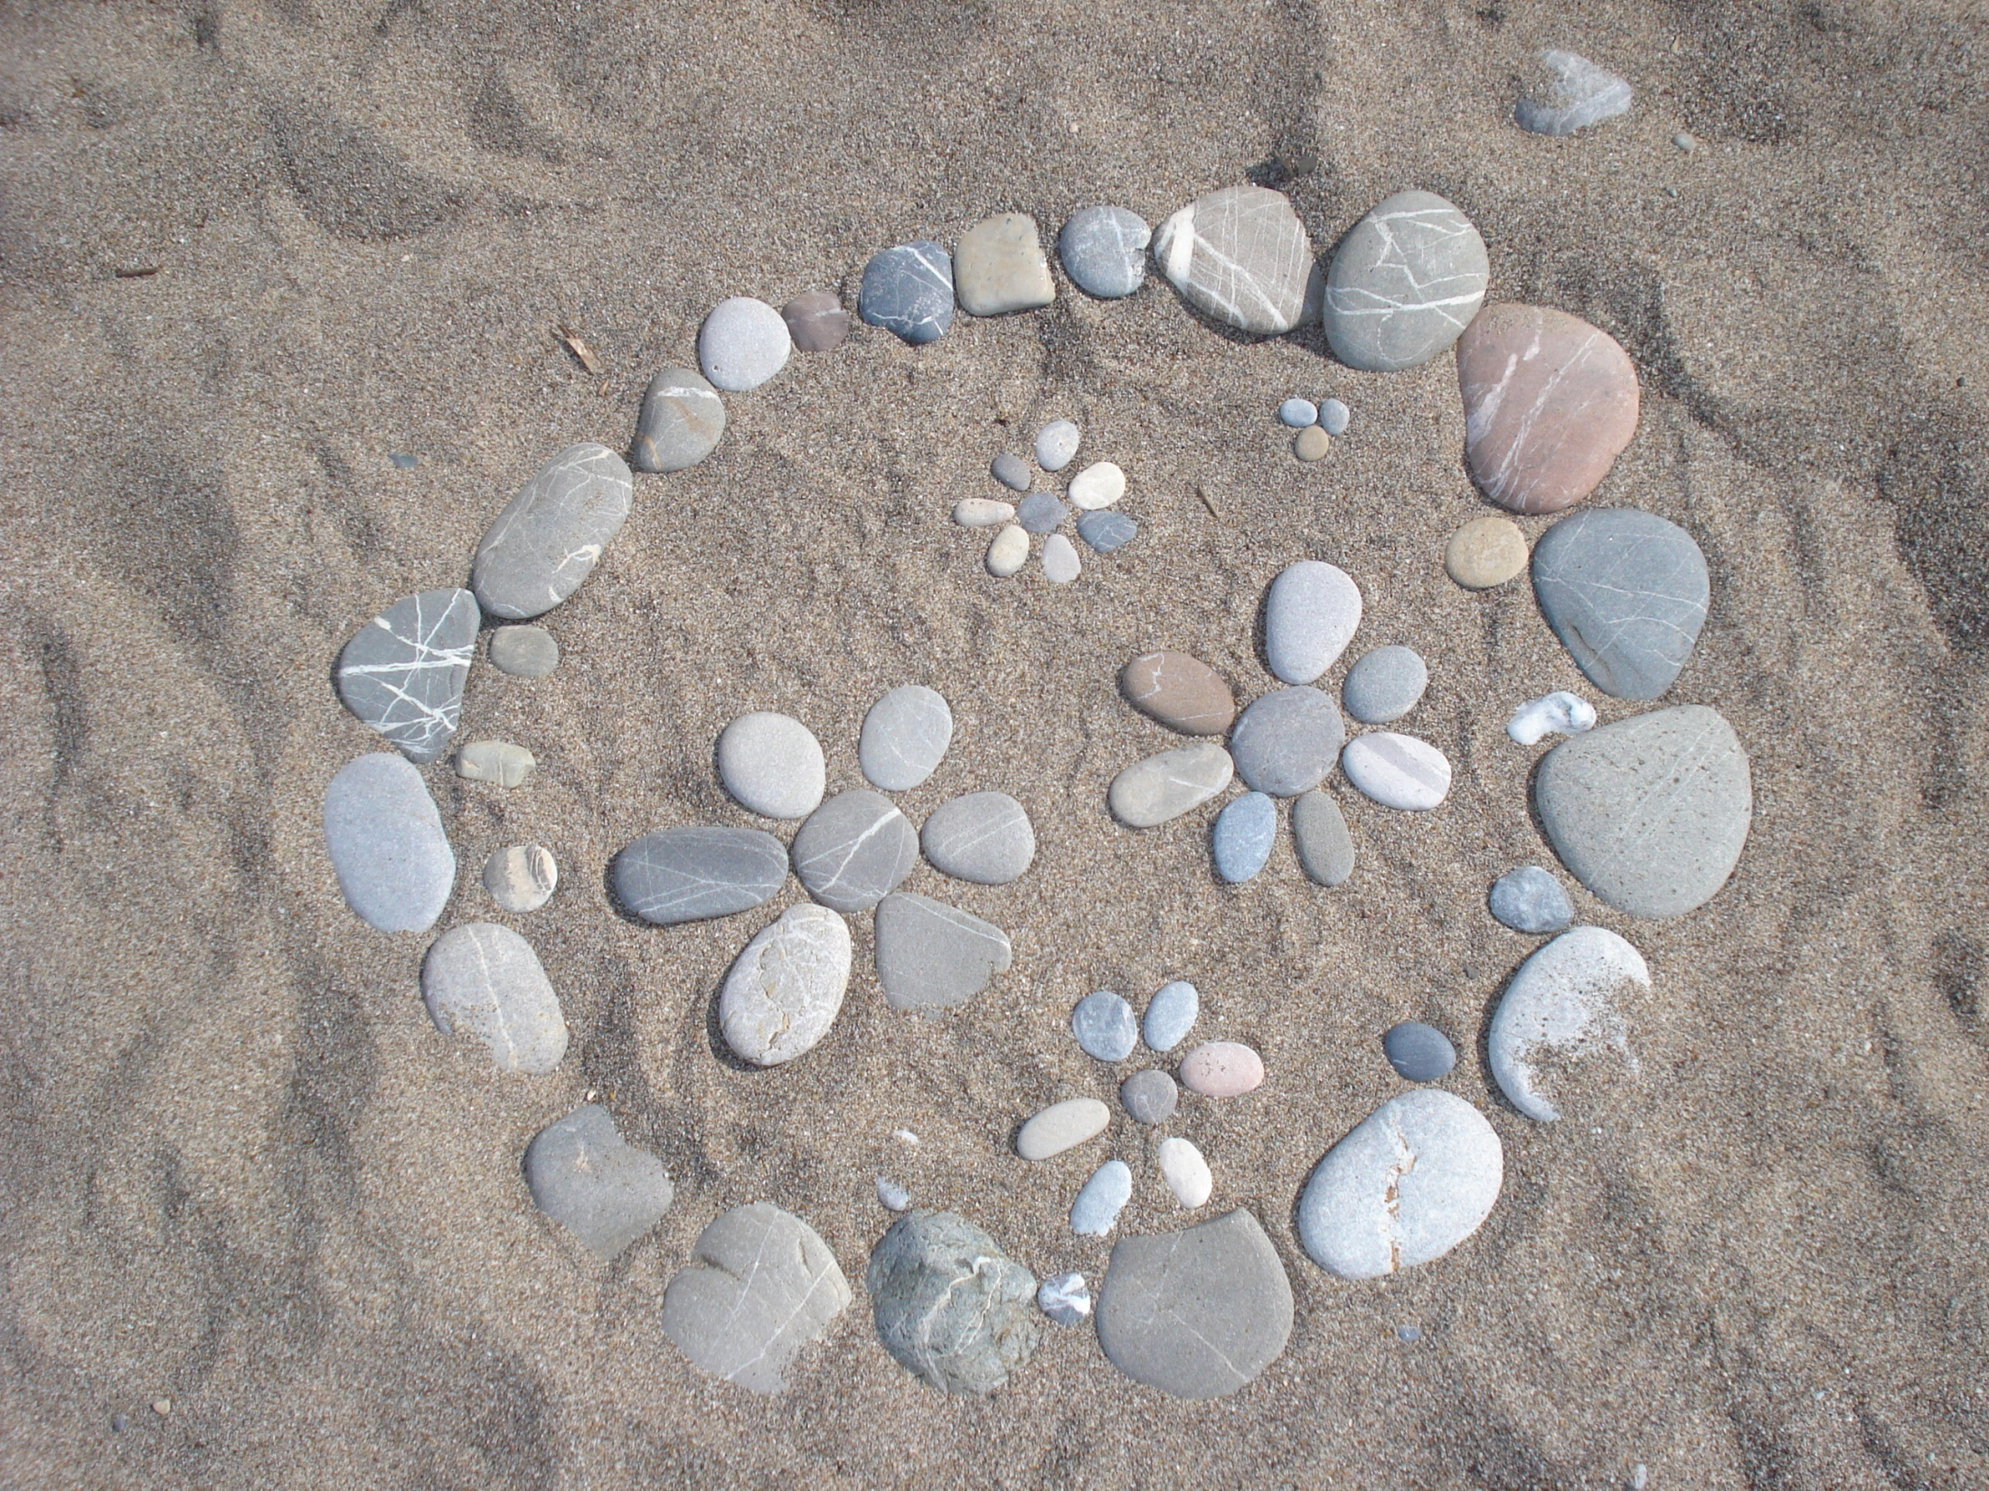
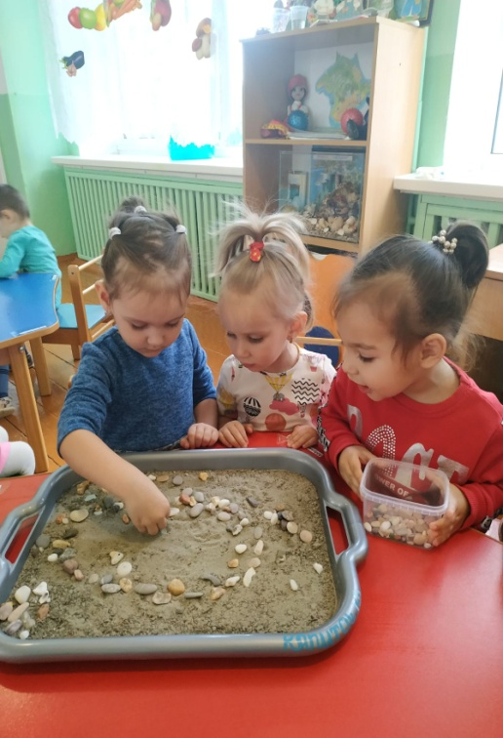
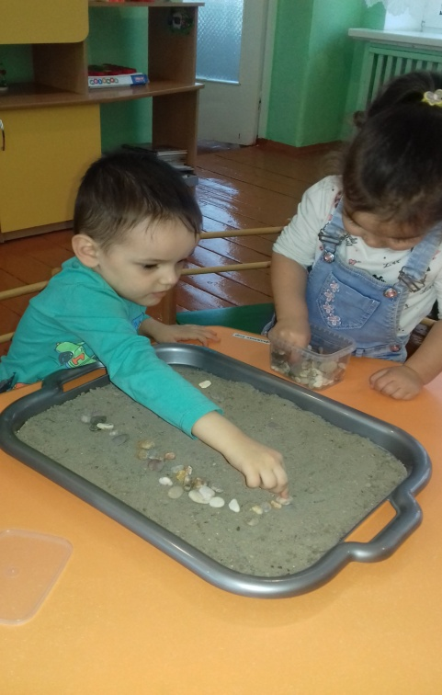
Выложи узор из камешков.

Slide 23
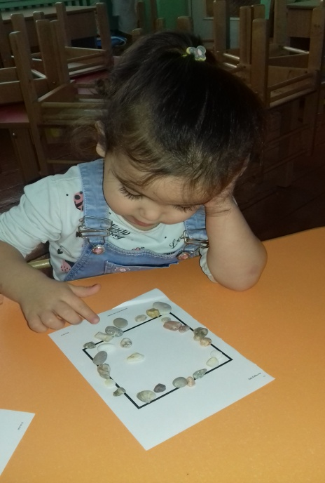
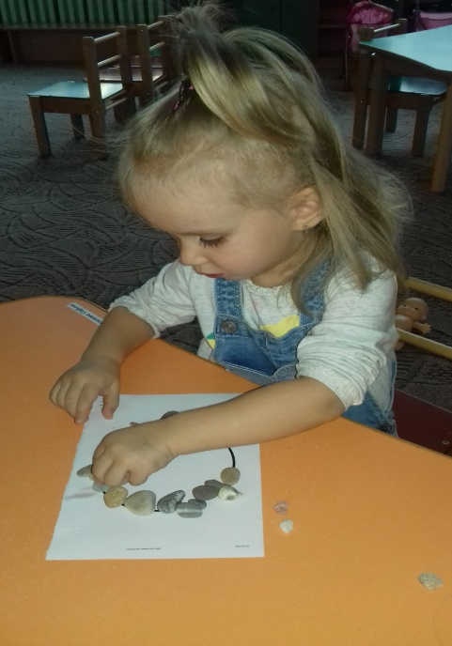
Рисунок из камней

Slide 24
Заключительный этап
Сформировать картотеку игр-экспериментов по ознакомлению со свойствами воды
Организация выставки семейных творческих работ «Превращения Капельки».
Итоговое занятие «Волшебница водичка»

